Slide 1
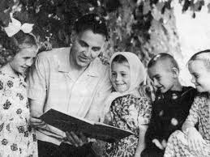
До 50-х роковин видатного українського педагога-гуманіста В.О. Сухомлинського
Н.Г. Осьмук
Дитиноцентризм як провідний принцип виховної системи В.О.Сухомлинського та Нової української школи

Slide 2
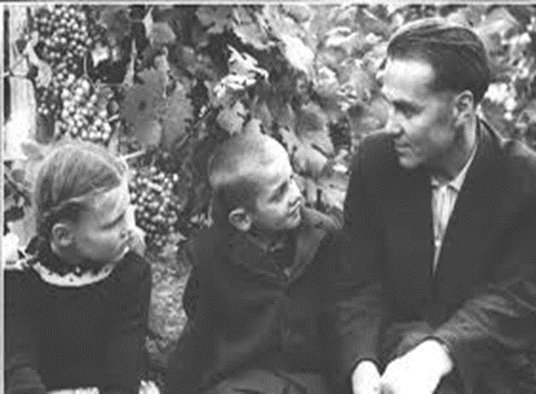
Не забувайте ні на мить, що дитина – така сама людина, як і ви. Бережіть дитяче довір*я… Дорожіть, як неоціненним скарбом, цим дитячим прагненням. До того часу, поки дитина дивиться з надією на вас і вірить у вас, ви справжній вихователь, наставник, ви учитель життя, ви авторитет, живе втілення життєвої мудрості, ви друг, ви товариш. Сто порад учителеві, порада 95. Що таке влада педагога, у чому вона повинна виявлятися?
Успішною робота вчителя може бути лише до тих пір, поки його вихованці будуть вірити в себе, в свої сили й можливості. До тих пір поки в дитячому серці живе ця сила, Ви – майстер, Ви – людина, яку дитина поважає. Але як тільки згасне цей вогник духовної сили, Ви станете безсилим: наймудріші, найвитонченіші впливи на душу дитини залишаться мертвими.
Повага – Довіра – Підтримка – Любов – Надія – Доброзичливість – Мудрість старшого – Проєктування хорошого

Slide 4
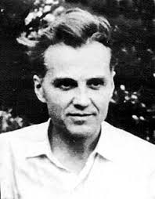
Віра в дитину
Любов до дитини
Формування почуття власної гідності
Індивідуальний підхід
Створення ситуації успіху
Виховання потреби у праці, творінні добра і краси
Педагогіка партнерства – спілкування, взаємодія та співпраця між учителем, учнем і батьками, які об’єднані спільними цілями та прагненнями, є добровільними та зацікавленими однодумцями, рівноправними учасниками освітнього процесу, відповідальними за результат.
повага до особистості;
доброзичливість і позитивне ставлення;
довіра в стосунках;
діалог–взаємодія–взаємоповага;
розподілене лідерство (проактивність, право вибору та відповідальність за нього, горизонтальність зв’язків);
принципи соціального партнерства (рівність сторін, добровільність прийняття зобов’язань, обов’язковість виконання домовленостей).

Slide 5
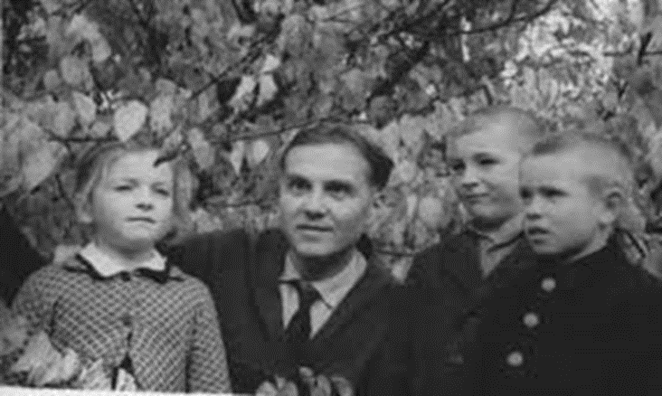
Форми й методи дитиноцентрованої педагогіки
Нові підходи до методів викладання, що засновані на співпраці (ігри, проекти – соціальні, дослідницькі, експерименти, групові завдання тощо);
нові підходи до оцінювання результатів навчання;
залученість родини до побудови освітньо-професійної траєкторії дитини;
допомога батькам у здобутті спеціальних знань про стадії розвитку дитини;
ефективні способи виховання в дитині сильних сторін характеру і чеснот залежно від її індивідуальних особливостей; до системи професійного розвитку вчителя.

Slide 6
Дитиноцентризм як провідний принцип виховної системи В.О.Сухомлинського
та Нової української школи
СумДПУ імені А.С. Макаренка
1 жовтня 2020 р.

